Slide 1



Consultation post-AVC à 1 mois par une Infirmière Praticienne Spécialisée :
Pour une prise en charge individualisée & engagée en prévention secondaire des AVC
Fanny SIMONNET
Infirmière Praticienne Spécialisée, Service de neurologie, Département des neurosciences cliniques, CHUV
Pr. Dr. med. Patrik MICHEL
Médecin chef du Centre cérébrovasculaire du CHUV, Service de neurologie, Département des neurosciences cliniques, CHUV
Lausanne, le 02 octobre 2025

Slide 2






PROBLÉMATIQUE
INCIDENCE
20 000 personnes / an
RÉCIDIVES
1/3 des AVC
↑ premiers jours/mois
INCIDENCE
20 000 personnes / an
RÉCIDIVES
1/3 des AVC
↑ premiers jours/mois
BESOINS
Information – Suivi – Soutien émotionnel
TRAITEMENTS
1/3 patient:
Adhésion sous optimale
BESOINS
Information – Suivi – Soutien émotionnel
TRAITEMENTS
1/3 patient:
Adhésion sous optimale

Slide 3
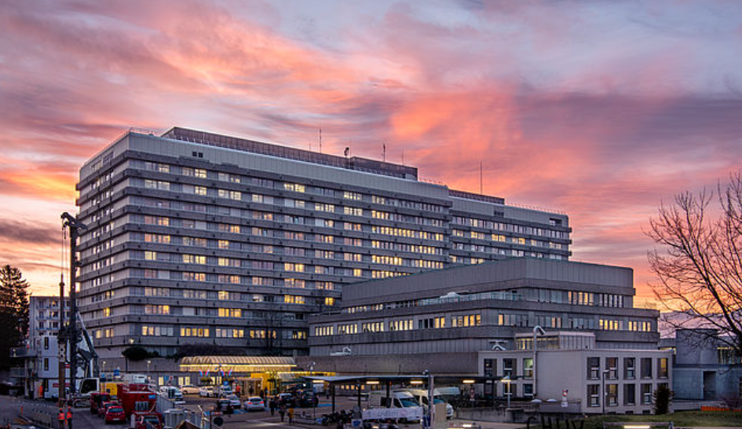


DESCRIPTION DU PROJET
POPULATION
RÉCIDIVES
Consultation ambulatoire
1 mois post-hospitalisation par une
Infirmière Praticienne Spécialisée (IPS)
Région lausannoise
Examen neurologique
POPULATION
RÉCIDIVES
AVC/AIT
Retour à domicile
Gestion des FRCV
Suivi novateur qui allie compétences médicales et infirmières pour :
prévenir les récidives
renforcer l’adhésion aux traitements
améliorer durablement la qualité de vie
BESOINS
TRAITEMENTS
Évaluer qualité vie
BESOINS
TRAITEMENTS
Suivi personnalisé:
Évaluer l’adhésion médicamenteuse
Évaluer satisfaction

Slide 4

DESCRIPTION DU PROJET
POPULATION
RÉCIDIVES
Évaluation consultation IPS
Consultation ambulatoire
1 mois post-hospitalisation par une
Infirmière Praticienne Spécialisée (IPS)
Région lausannoise
Examen neurologique
Indicateurs de qualité:
PROMS
(Patient-reported outcomes measures)
POPULATION
RÉCIDIVES
AVC/AIT
Retour à domicile
Gestion des FRCV
Suivi novateur qui allie compétences médicales et infirmières pour :
prévenir les récidives
renforcer l’adhésion aux traitements
améliorer durablement la qualité de vie
MARS-5
PACIC
SS-QoL-12
BESOINS
TRAITEMENTS
Évaluer qualité vie
BESOINS
TRAITEMENTS
Suivi personnalisé:
Évaluer l’adhésion médicamenteuse
Évaluer satisfaction

Slide 5
RÉSULTATS ATTENDUS
CHIFFRES
600 patient(e)s / an en consultation
RÉCIDIVES
RÉCIDIVES
Identifier les récidives
↑ contrôle FRCV
BESOINS
TRAITEMENTS
↑ connaissances – satisfaction – autogestion
↑ adhésion médicamenteuse

Slide 6
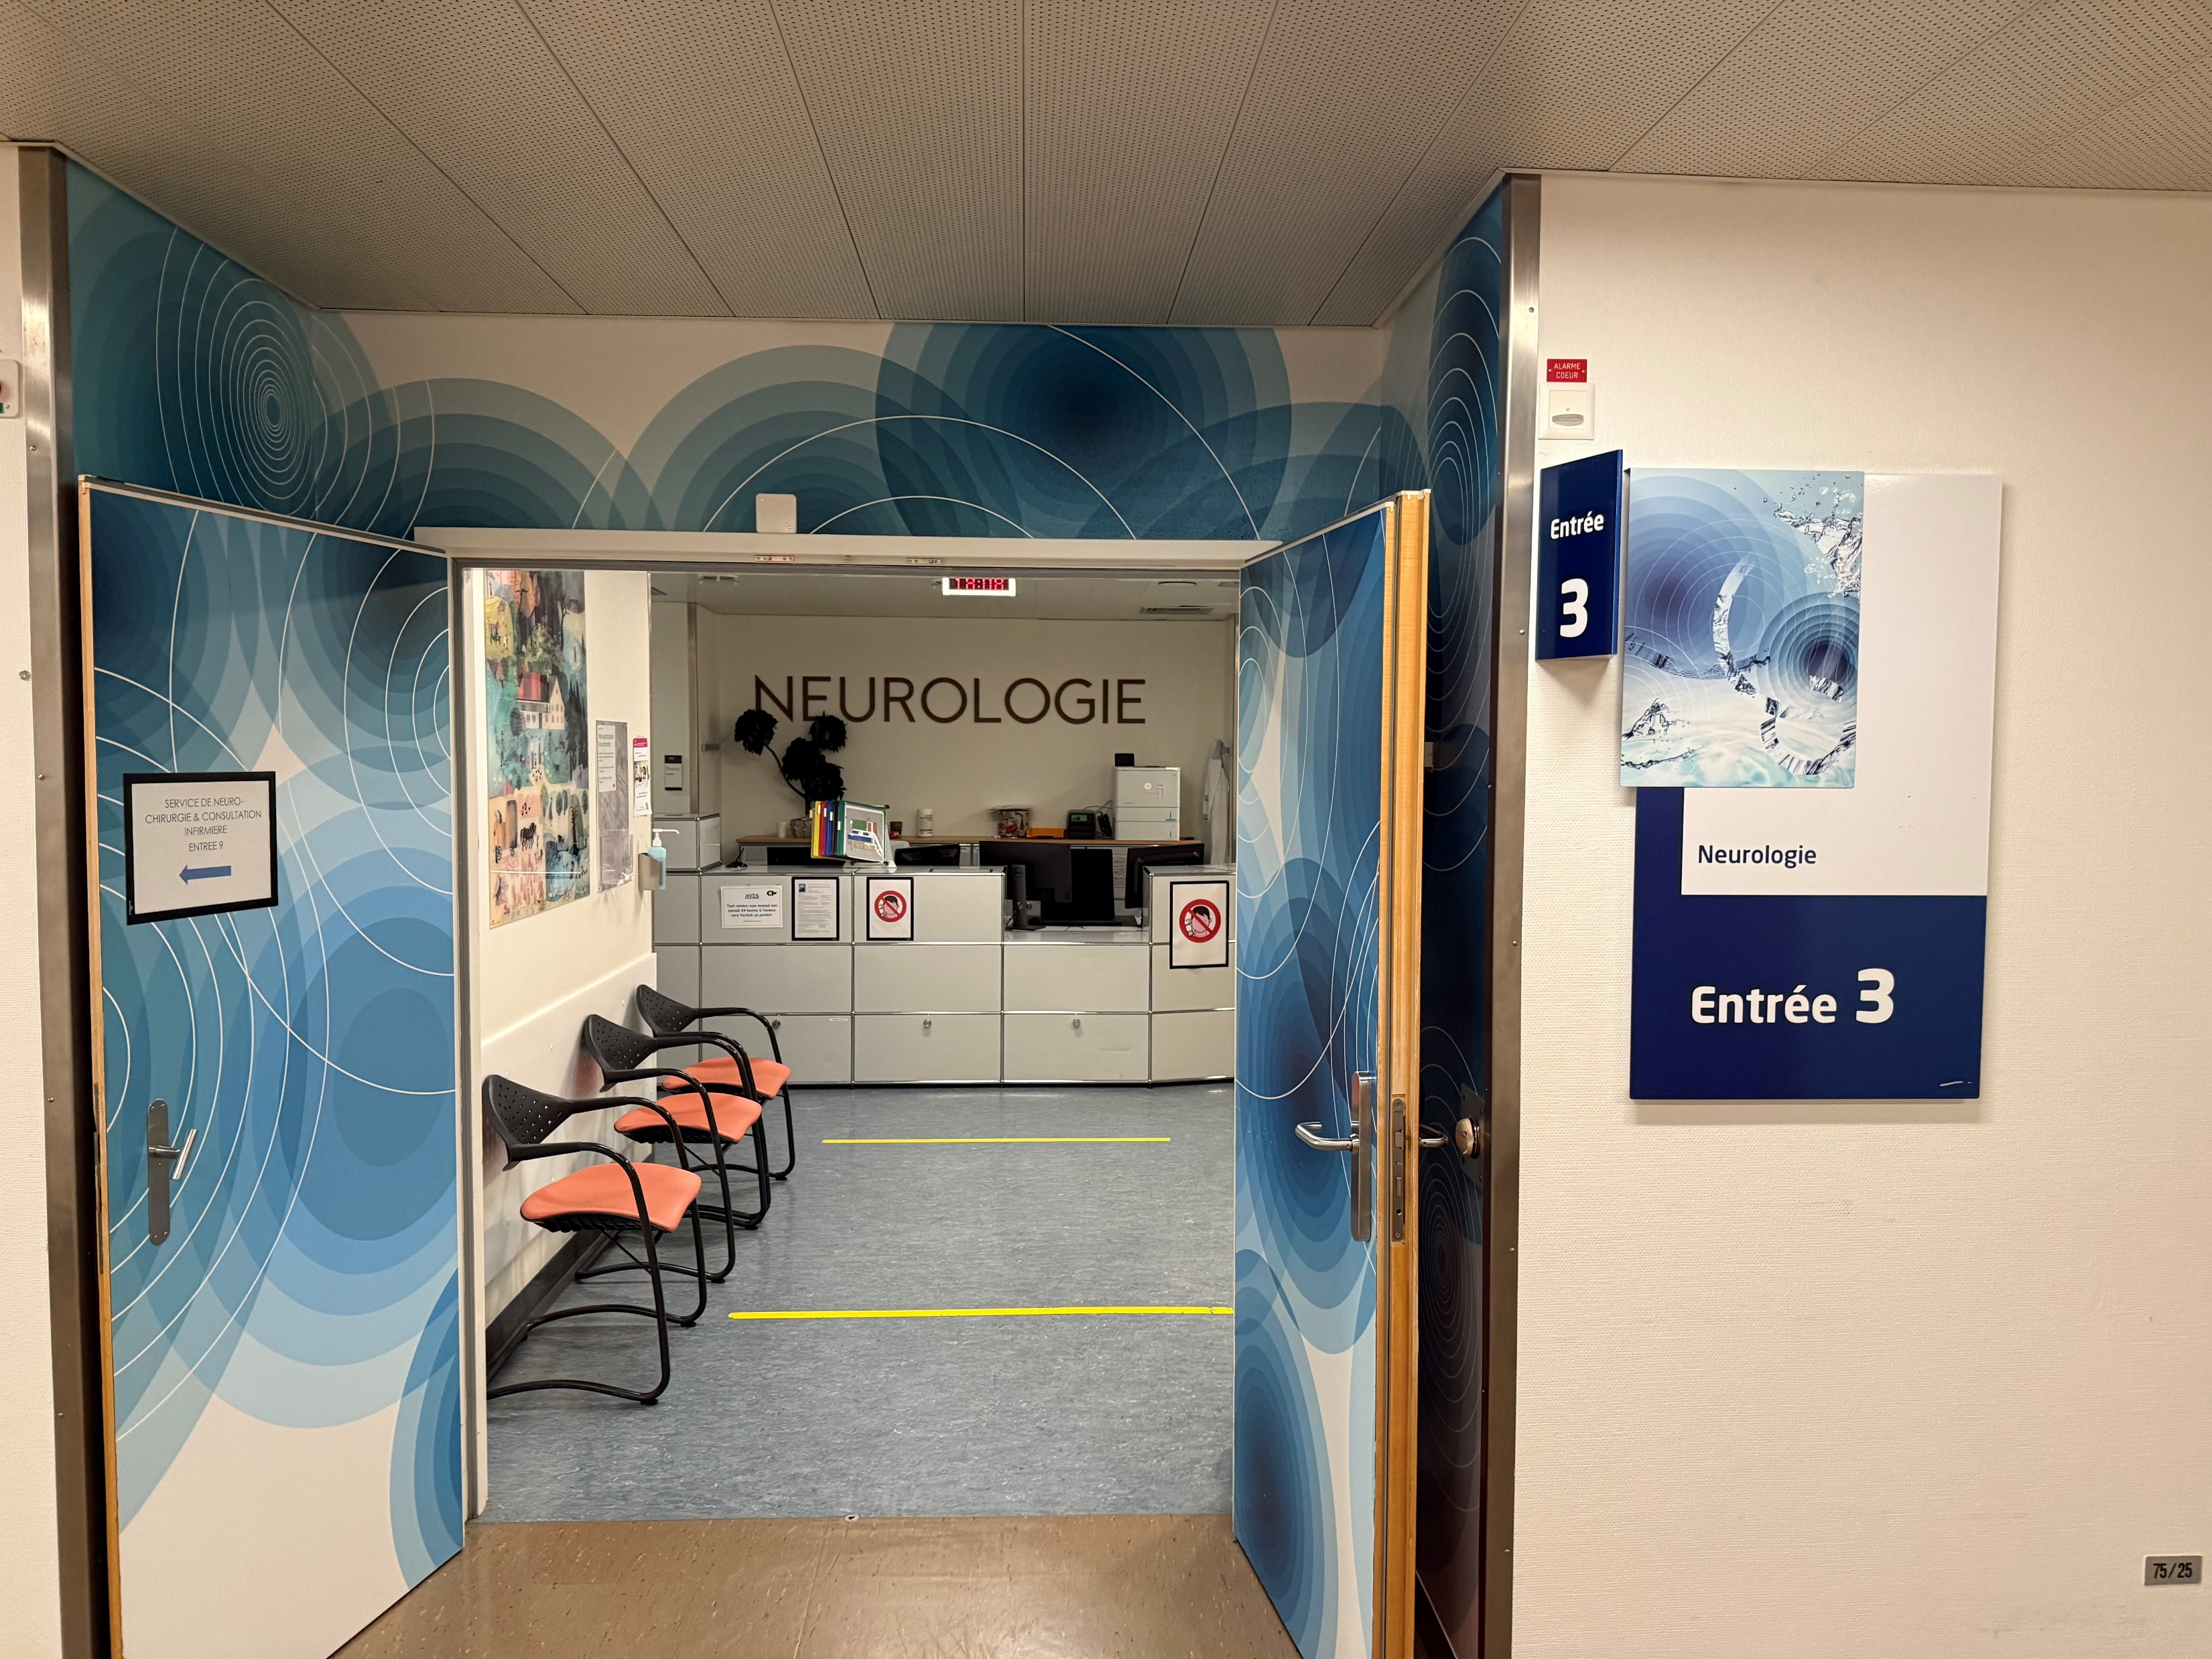
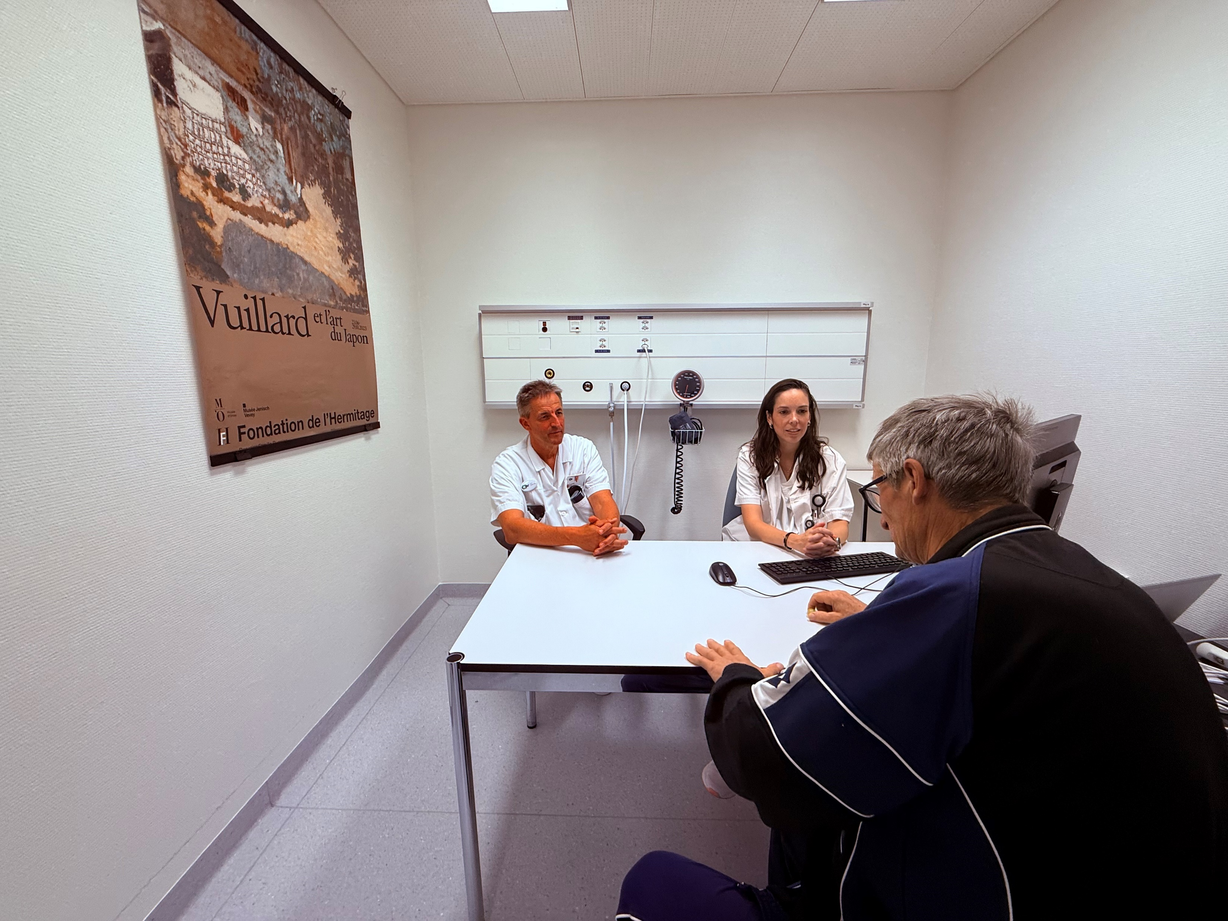
CONSULTATION CEREBROVASCULAIRE IPS
Stroke Center - Service de neurologie
Département des neurosciences cliniques
CHUV
fanny.simonnet@chuv.ch

